Slide 1
交换机的配置

Slide 2

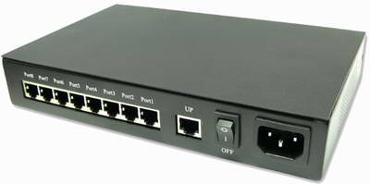



交换式以太网
交换式以太网的基本结构
  交换机成为组建交换式局域网的中心设备。交换机能提高LAN的带宽利用率，支持虚拟局域网（VLAN）、端口聚合等有用功能，以及生成树和网络管理等功能。
  交换机可以在它的每对端口之间组建多个逻辑连结，它可以使每对端口所连接的站点都能独占网络带宽。
交换机
集线器
服务器
交换式以太网结构

Slide 3
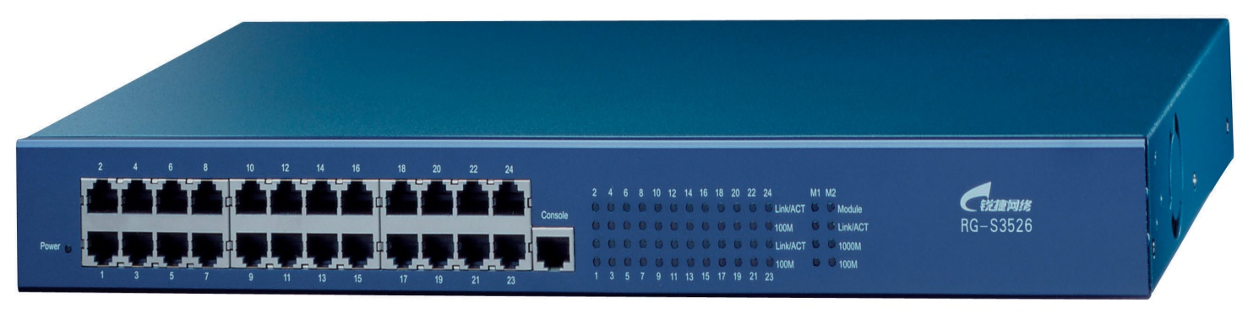
交换机组成
是一台专门用于通信的设备，它由交换机硬件系统和交换机操作系统组成。
硬件包括：中央处理器、随机存储器、只读存储器、可读写存储器和外部端口等。
背面电源插口和散热风扇口
若干模块的插槽
对应的端口的指示灯
以太网络RJ-45端口
控制台（Console）配置端口

Slide 4
以太网交换机的工作原理
转发表的建立与维护
  转发表中保存硬件地址和端口号的映射关系
  建立和维护交换机中的地址映射表需要解决两个问题
  交换机是利用自学习算法来动态建立和维护转发表的。
  自学习算法
    如果从某台主机A发出的数据帧从X端口进入交换机，那么从这个端口沿相反方向一定能把数据帧传送到主机A。因此通过读取帧的源地址并记录帧进入交换机的端口号，就能得到 MAC地址与端口的对应关系，然后交换机将检查地址映射表中是否已经存在该对应关系。如果不存在，交换机就将该对应关系加入到地址映射表中；如果已经存在，交换机将更新该表项记录。

Slide 5
转发数据帧
  解析从以太网端口来的数据帧，获得源和目的MAC地址，然后与系统内部的转发表进行比较。如果目的地址和源地址对应的端口号相同，交换机将该帧过滤掉，即丢弃而不转发该帧。如果目的地址和源地址对应端口号不同，交换机就会查出哪个端口和目的地址相关，并将该帧转发到这个端口。如果目的地址不在地址数据库中，交换机以洪泛法将该帧发往除接收端口以外的所有端口。

Slide 6
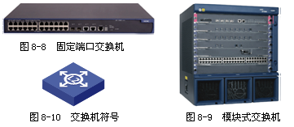
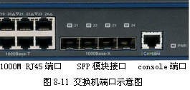
认识和选择交换机

Slide 7
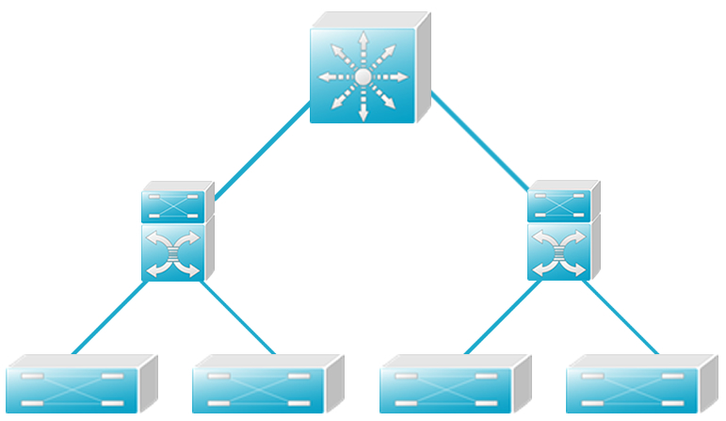
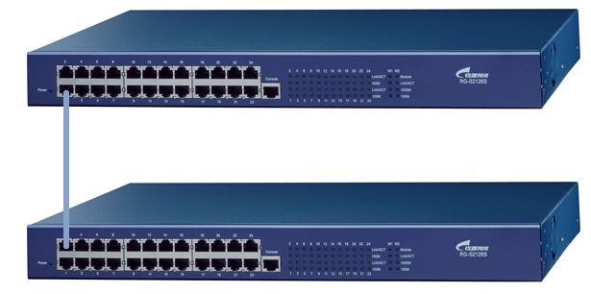
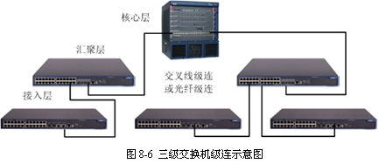
交换机级联
指在两台交换机的普通端口（如RJ-45端口）之间连接网线（RJ-45网线），将交换机连接在一起，实现相互之间的通信。
级联的目的：可解决一台交换机端口数量不足的问题，也能够延伸网络的覆盖范围。

Slide 8
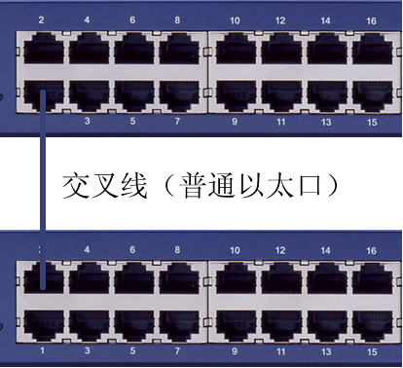
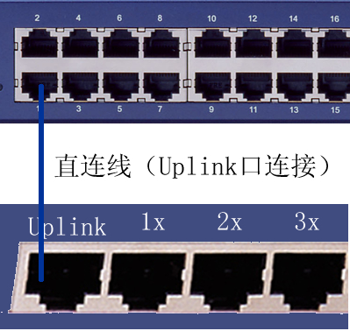
级联的方式 参见P35
通过普通端口级联
级联端口Uplink的级联

Slide 9
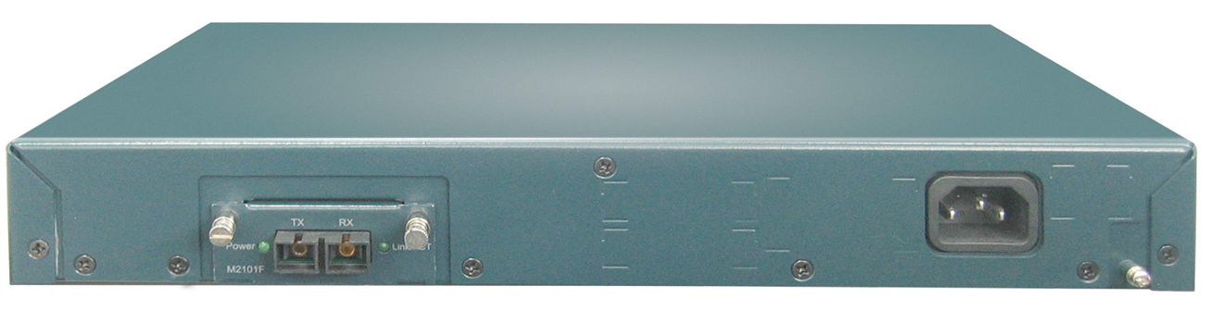
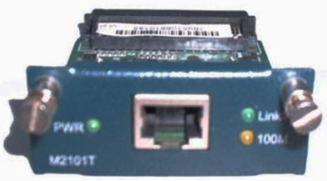

交换机堆叠
堆叠是把交换机的背板带宽通过专用模块聚集在一起，这使堆叠交换机的总背板带宽是几台堆叠交换机的背板带宽之和，从而使得堆叠交换机集合能够作为一个整体进行管理。
不是所有的交换机都可以堆叠，只有可管理的、模块化的特定交换机才具有堆叠管理功能。

Slide 10
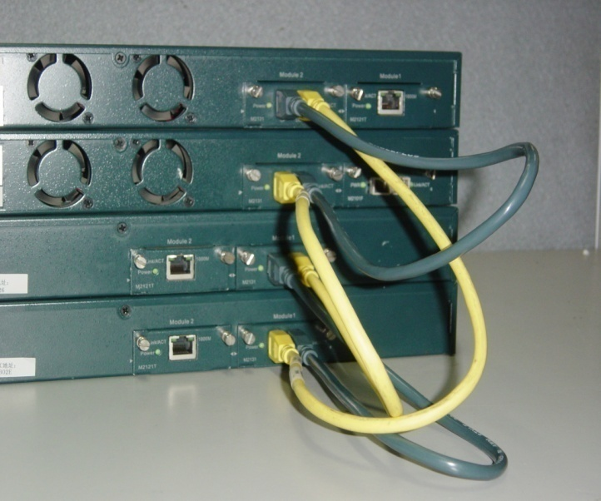
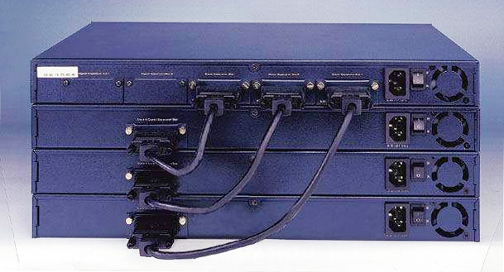
两种堆叠模式
  堆叠是指使用专门的模块和线缆，将若干交换机堆叠在一起，将它们作为一个逻辑交换机使用和管理，实现高速连接。
菊花链式堆叠是一种基于级联结构的堆叠技术，通过堆叠端口或模块首尾相联。
星型堆叠技术需要堆叠中心，所有的堆叠主机都通过专用的高速堆叠端口，也可以是通用的高速端口，上行到统一的堆叠中心。

Slide 11
交换机的硬件组成
主处理器（CPU）
内存（RAM）
非易失性RAM（NVRAM）
闪存（FLASH）
只读内存（ROM）
主板（背板）
接口

Slide 12
交换机的主要参数
MAC地址表
端口类型
端口数量
传输模式
传输速率
模块化插槽数
交换方式
背板带宽
转发速率
VLAN支持
扩展方式
端口聚合
管理功能

Slide 13
配置交换机的过程
网络设备通常在其专用的操作系统如IOS（Internetwork Operating System）管理下工作；
通过IOS，网络设备能够有效运行，且IOS能随网络技术不断发展而动态升级，以适应周围网络中硬件和软件技术的不断变化；
用户配置交换机的过程，是用户通过IOS中提供的专门接口，发出标准命令（或命令集合）来配置和管理交换机的过程，以适应各种网络功能。

Slide 14
交换机的“专门接口”
运行在常用操作系统上的专用程序
  Linux或Windows下的Telnet程序
  Windows XP下的“超级终端”程序
不同IOS存在差异，但工作机理、命令操作的过程，甚至命令形式都有相似之处。
交换机是一种即插即用的网络设备，不经配置，也可在默认的模式下正常工作。

Slide 15
交换机的配置方式
两种配置方式:
  本地登录配置
    Console端口登录配置
  远程登录配置
    Telnet和Web登录配置

Slide 16
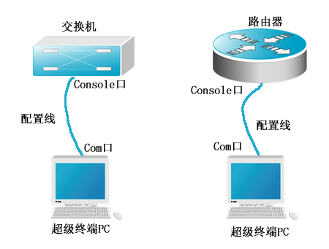
通过计算机来配置交换机的3个步骤
要将该计算机与交换机相联，并使两者能够交互信息；
计算机要向被配置的交换机发送配置命令；
交换机的IOS能够理解这些配置命令，并改变交换机运行状态，从而达到了配置交换机的目的。

Slide 17
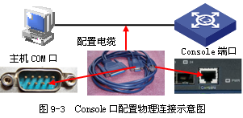
console登录配置方式
物理连接
通过Console端口连接并配置交换机，是配置和管理交换机必须经过的步骤。

Slide 18
Console登录配置
  如果在计算机屏幕上未能显示交换机的启动过程，则可能是通信端口选择错误，或者Console线物理连接出现问题，需要检查连接情况，并重新配置超级终端的参数。

Slide 19
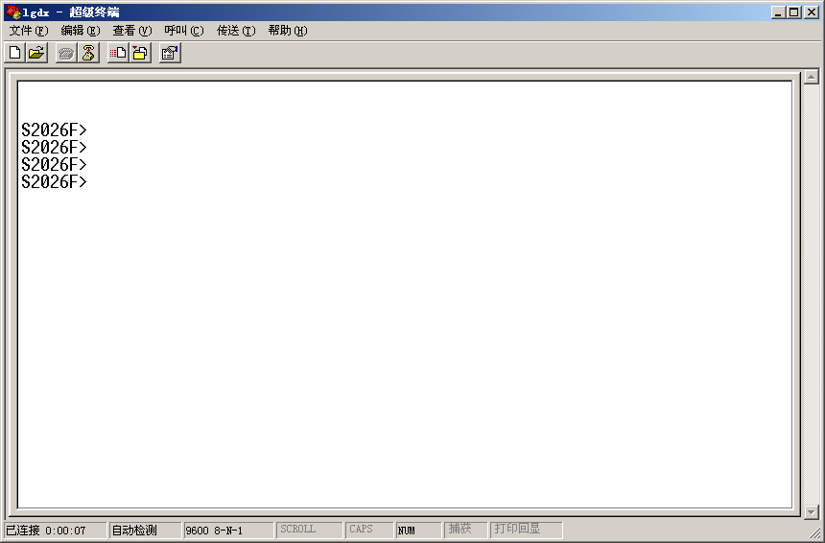
交换机命令行接口
使用特定应用程序键入交换机能够识别的命令与交换机通信。
交换机处于用户模式（User EXEC模式）下，用户可以使用用户模式的命令与交换机IOS通信。

Slide 20
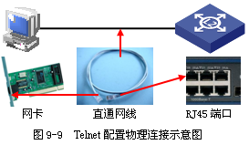
远程配置方式
远程配置方式对交换机进行配置，这时计算机直接通过网线与交换机的工作端口相连。

Slide 21
Telnet协议是一种远程访问协议，可以用它登录到远程计算机、网络设备或专用TCP/IP网络。
在使用Telnet登录交换机前，通过Console端口配置好以下内容:
  在被管理的交换机上配置好管理用的IP地址信息。
  在被管理的交换机上建立具有管理权限的用户帐户。

Slide 22
Telnet登录
在计算机中配置好了IP地址（与交换机在同一网段）。将主机网卡通过局域网与交换机的以太网端口连接。
在DOS窗口，执行“telnet 192.168.10(学号).254”命令登录交换机。
输入登录口令
输入特权模式密码，进入管理级别 。

Slide 23
交换机的工作命令行模式
为使交换机配置管理功能更为清晰，交换机可以在不同的命令模式下工作，
用户当前所处的命令模式决定了可以使用的命令类型，
在命令提示符（“>”或“#”）下，键入问号（?），交换机就可以列出当前命令模式可以使用的命令种类。

Slide 24
交换机命令行模式
工作模式 |  | 提示符 | 启动方式
用户模式 |  | Switch> | 开机自动进入。主要可以查看交换的软、硬件版本信息，并进行简单的测试
特权模式 |  | Switch# | Switch>enable 可以对交换机的配置文件进行管理，查看交换机的配置信息，进行网络的测试和调试等。
配 置 模 式 | 全局模式 | Switch(config)# | Switch#configure terminal 配置交换机具体的功能
 | VLAN模式 | Switch(config-vlan)# | Switch(config)#vlan 10 创建VLAN
 | 接口模式 | Switch(config-if)# | Switch(config)#interface Fa0/1 对交换机的端口进行参数配置
 | 线程模式 | Switch(config-line)# | Switch(config)#line console 0

Slide 25
交换机的基本命令 P38
Exit 命令是退回到上一级操作模式。
End 命令是指用户从特权模式以下级别直接返回到特权模式。
交换机命令行支持获取帮助信息（?） 、命令的简写、命令的自动补齐、快捷键功能。
switch#conf ter ！交换机命令行支持命令的简写，该命令代表configure terminal
switch#con (按键盘的TAB键自动补齐configure)
！交换机支持命令的自动补齐
switch # ping 1．1．1．1
switch # ！！！！！ ！表示测试成功

Slide 26
举例：命令行模式实验步骤
步骤1：交换机命令行操作模式的进入。
Switch>enable ！由用户模式进入特权模式
Switch# ！特权模式
Switch# configure terminal ！进入全局配置模式
Switch(config)#
Switch (config) #interface fastethernet 0/5 ！进入交换机F0/5的接口模式
Switch(config-if)
Switch(config-if)#exit ！退回上一级操作模式
Switch(config) #
Switch(config-if)# end ！直接退回到特权模式
switch#
步骤2：交换机命令行基本功能
·帮助信息
switch>? ！显示当前模式下所有可执行的命令

Slide 27
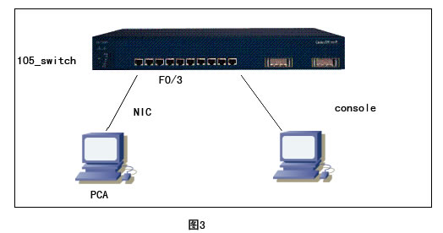
交换机的端口配置
配置交换机端口的速率，双工模式，并进行有效查看 。
注意：在进行网络连接时，主机的网卡用直连线和交换机连接，注意查看主机连接在交换机的哪个端口，针对该端口进行参数的设置。

Slide 28
交换机的端口配置步骤
步骤1．交换机端口参数的配置。
Switch> enable
Switch # configure terminal
switch(config)#hostname 105_switch !交换机命名，姓名缩写
105_switch(config) #interface fastethernet a0/3 !进行F0/3的端口模式
105_switch(config-if) #speed 10 ！配置端口速率为10M
105_switch(config-if) #duplex half ！配置端口的双工模式为半工
105_switch(config-if) #no shutdown ！开启该端口，使端口转发数据
  配置端口速率参数有100(100Mbit/s)、10(10Mbit/s)、auto（自适应），默认是auto。
  配置双式模式有full（全双工）、half（半双工）、auto（自适应），默认是auto。
步骤2．查看交换机的配置信息。
Switch # show interface fastethernet a0/3 ！查看交换机端口的配置信息
switch # show running-config ！查看交换机当前生效的配置信息
  查看交换机的系统和配置信息命令要在特权模式下执行。
Switch # Show mac-address-table ！查看交换机当前的MAC地址表信息。

Slide 29
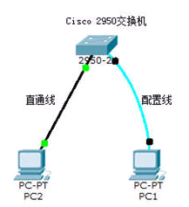
实验5 步骤写在实验报告上
学生用姓名的缩写
(1)在交换机上配置管理IP地址
Switch>enable ！进入特权模式
Switch # configure terminal ！进入全局配置模式
Switch (config)# hostname SwA ！配置交换机名称为 “SwA”
SwA(config)# interface vlan 1 ！进入交换机管理接口配置模式
SwA(config-if)# ip address 192.168.学号.100 255.255.255.0
！配置交换机管理接口IP地址
SwA(config-if)# no shutdown ！开启交换机管理接口
（2）配置交换机登录密码
交换机、路由器中有很多密码，设置这些密码
可以有效的提高设备的安全性。

Slide 30
（2）配置交换机登录密码
SwA(config)# enable password cisco
！设置进入特权模式的密码，密码为 “cisco”，该密码在配置文件中明文存储。
SwA(config)# enable secret cisco
！设置进入特权模式的密码，密码为 “cisco”，该密码在配置文件中加密存储。
！SwA (config-line)可以设置通过console端口连接设备及Telnet 远程登录时所需的密码。
SwA (config)# line console 0 ！设置从console端口登陆密码
SwA (config-line)# password 111 ！密码为“111”
SwA (config-line)# login
SwA (config)# line vty 0 4 ！设置从远程Telenet登陆密码
SwA (config-line)# password 222 ！密码为“222”
SwA (config-line)# login

Slide 31
（3）配置PC2的IP地址
  IP地址与交换机的Vlan 1在同一个网段
（4）在PC2上验证测试
  Ping 交换机IP
  telnet 交换机IP
（5）保存在交换机上所做的配置
SwA# copy running-config startup-config
! 保存交换机配置
或 SwA# write memory
（6）查看交换机配置信息已保存
SwA# show running-configure

Slide 32
课堂练习要求
  文件名的命名：
    Switch基本配置-学号姓名
    一台switch的vlan划分-学号姓名
    两台switch的vlan划分-学号姓名
  IP的设置：192.168.学号.1~254
  主机名的设置：姓名的缩写

Slide 33
虚拟局域网
虚拟局域网的概念
  所谓虚拟局域网（Virtual LAN，VLAN）就是将局域网上的主机划分成若干个“逻辑工作组”，逻辑组中的主机可以根据功能、部门、应用策略等因素划分，不需考虑所处的物理位置。
  通常一个逻辑工作组（如财务处、总务处）是在同一个物理网络上。
  VLAN技术允许网络管理者将一个物理局域网逻辑地划分成不同的广播域（即VLAN），每一个VLAN都包含一组有着相同需求的计算机，与物理上形成的局域网有着相同的属性。

Slide 34
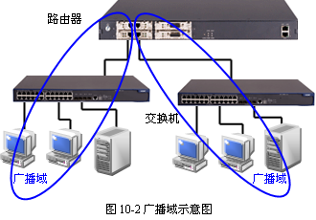
广播域
广播域是同一个广播帧能到达的所有设备的集合。

Slide 35
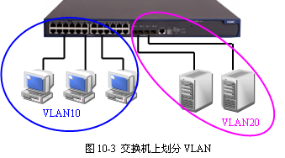
静态虚拟局域网
静态 VLAN
  又被称为基于端口的VLAN，也就是明确指定各端口属于哪个VLAN的划分方法。
  例如，将1～4端口分配给VLAN10、5～8端口分配给VLAN20、9～12端口分配给VLAN30。

Slide 36
动态VLAN
动态 VLAN
  基于MAC地址的VLAN
    根据每个主机的MAC地址来划分
  基于网络层协议的VLAN
    VLAN按网络层协议来划分
  基于子网的VLAN
    根据IP数据报中的IP地址决定报文属于哪个VLAN。

Slide 37
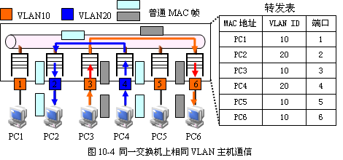
同一台交换机上相同VLAN主机间的通信
相同VLAN内的主机可以互相直接访问，不同VLAN间的主机之间访问必须经由路由设备进行转发。

Slide 38
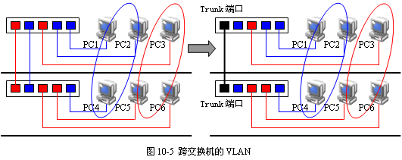
不同交换机上相同VLAN主机间的通信
同一个VLAN可以跨越多个交换机。
跨交换机相同VLAN如何连接？

Slide 39
以太网端口三种链路类型
Access类型的端口
  访问端口只能属于某一个VLAN，它只能发送和接收某一个VLAN的数据帧，这样的数据帧不加VLAN标记
Trunk类型的端口
  中继端口能够同时承载多个VLAN的信息。中继链路是两台交换机之间的点对点链路,也可以是交换机与路由器之间的或者是交换机与服务器之间的链路，它允许多个VLAN的数据帧通过但除了默认VLAN的数据帧可以不加标记外，其它VLAN的数据帧都要加VLAN标记。

Slide 40
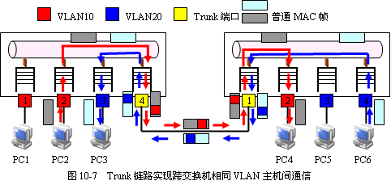
中继端口可以接收和发送多个VLAN的报文，一般用于交换机之间连接的端口。

Slide 41
Hybrid类型的端口
  可以属于多个VLAN，可以接收和发送多个VLAN的报文，可以用于交换机之间连接，也可以用于连接用户的计算机。
  Hybrid端口和Trunk端口的相同之处在于两种链路类型的端口都可以允许多个VLAN的报文发送时打标签；不同之处在于Hybrid端口可以允许多个VLAN的报文发送时不打标签，而Trunk端口只允许缺省VLAN的报文发送时不打标签。

Slide 42
注意：
  三种类型的端口可以共存在一台以太网交换机上，但Trunk端口和Hybrid端口之间不能直接切换，只能先设为Access端口，再设置为其他类型端口。例如：Trunk端口不能直接被设置为Hybrid端口，只能先设为Access端口，再设置为Hybrid端口。
  配置Trunk端口或Hybrid端口，并利用Trunk端口或Hybrid端口发送多个VLAN报文时，本端端口和对端端口的缺省VLAN ID(端口的PVID)要保持一致。

Slide 43
静态VLAN配置步骤
静态VLAN配置步骤
  主机IP地址的设置、规划
  在交换机上创建VLAN—两种方法
  将端口加入到相应的VLAN中
  设置端口的链路类型（Access,Trunk）
  验证VLAN的配置 ,用ping 测试不同VLAN之间的主机的连通性。
  相同VLAN之间的主机是可以直接访问的。
  不同VLAN之间的主机是不能直接访问。

Slide 44
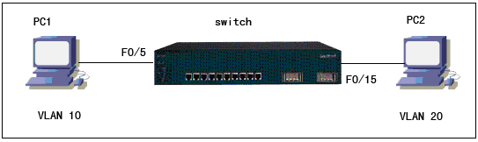
静态VLAN配置实例
【步骤１】.在未划VLAN前两台PC互相ping可以通。
switch#configure terminal ！进入交换机全局配置模式
switch (config) # vlan 10 ！创建vlan 10 (方法1)
switch (config-vlan)# name test10
！将vlan 10命名为test10，名称字符间不要留有间隔，或使用下列命令行(方法2)。
switch #vlan database ！由特权进入配置VLAN模式
switch (vlan)#vlan 10 name test10
switch (config-vlan)# exit
switch (config)# vlan 20 ！创建vlan 20
switch (config-vlan)# name test20 ！将vlan 20命名为test20
验证测试：
Switch # show vlan ！查看已配置的VLAN信息

Slide 45
【步骤2】.将接口分配到VLAN。
Switch# configure terminal
！将fastethernet 0/5 端口加入vlan 10中
Switch (config)# interface fastethernet 0/5
Switch (config-if) #switchport mode access !改成access模式
上个步骤可以省略
Switch (config-if) #switchport access vlan 10
Switch (config-if) # exit
！将fastethernet 0/15端口加入vlan 20中
Switch (config)#interface fastethernet 0/15
Switch (config-if)#switchport access vlan 20
【步骤3】.两台PC互相ping 不通。
Switch # show running-config ！显示交换机的当前配置

Slide 46
【注意事项】
1、交换机所有的端口在默认情况下属于ACCESS端口，可直接将端口加入某一VLAN。
利用switchport mode access/trunk命令可以更改端口的VLAN模式。
2、VLAN1属于系统的默认VLAN，不可以被删除
3、删除某个VLAN，使用no命令。例如：switch (config)# no vlan 10
4、删除某个VLAN时，应先将属于该VLAN的端口加入到别的VLAN，再删除之。
  Switch(config)#int f0/1
  Switch(config-if)#no sw acc vlan 10

Slide 47
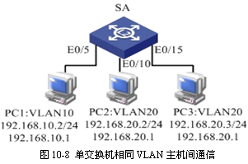
单交换机上相同VLAN主机间的通信配置
网络拓扑结构以及IP地址分配情况 仅作为参考

Slide 48
课堂练习要求
  文件名的命名：
    Switch基本配置-学号姓名
    一台switch的vlan划分-学号姓名
    两台switch的vlan划分-学号姓名
  IP的设置：192.168.学号.1~254
  主机名的设置：姓名的缩写
  上传到教师机作业：
  （1）同一台switch上vlan的划分
    Vlan的划分有两种不同的方法

Slide 49
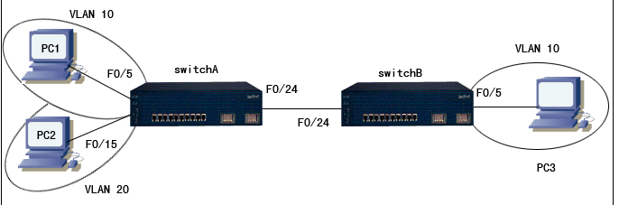
跨交换机相同VLAN主机间的通信配置

Slide 50
【步骤1】．在交换机SwitchA上创建Vlan 10，并将0/5端口划分到Vlan 10中。
Switch #configure terminal
Switch (config) # vlan 10
Switch (config-vlan)# name sales
Switch (config-vlan)# exit
Switch (config)# interface fastethernet 0/5
Switch (config-if) # Switchport access vlan 10
验证测试：
  验证已创建了Vlan 10，并将0/5端口已划分到Vlan 10中。
Switch A #show vlan id 10 ！查看某个VLAN的信息

Slide 51
【步骤2】．在交换机Switch A上创建Vlan 20，并将0/15端口划分到Vlan 20中。
Switch (config) # vlan 20
Switch (config-vlan)# name technical
Switch (config-vlan)# exit
Switch (config)# interface fastethernet 0/15
Switch (config-if) # Switchport access vlan 20
验证测试：
  验证已创建了Vlan 20，并将0/15端口已划分到Vlan 20中。
Switch A #show vlan id 20

Slide 52
【步骤3】.把交换机Switch A与交换机Switch B相连的端口（假设为0/24端口）定义为tag vlan模式。
Switch A(config)# interface fastethernet 0/24
Switch A(config-if) # switchport mode trunk
  !将fastethernet 0/24 端口设为tag vlan 模式
验证测试：
  验证fastethernet 0/24端口已被设置为tag vlan模式。
Switch #show interfaces fastEthernet 0/24 switchport
注：交换机的trunk接口默认情况下支持所有VLAN。

Slide 53
【步骤4】．在交换机Switch B 上创建Vlan 10，并将0/5端口划分到Vlan 10中。
Switch #configure terminal
Switch (config) # vlan 10
Switch (config-vlan)# name sales
Switch (config-vlan)# exit
Switch (config)# interface fastethernet 0/5
Switch (config-if) # Switchport access vlan 10
验证测试：
  验证已创建了Vlan 10，并将0/5端口已划分到Vlan 10中。
Switch A #show vlan id 10

Slide 54
【步骤5】．把交换机Switch B与交换机Switch A相连的端口（假设为0/24端口）定义为tag vlan模式。（在交换机Switch B 上）
Switch B(config)# interface fastethernet 0/24
Switch B(config-if) # switchport mode trunk
！将fastethernet 0/24 端口设为tag vlan 模式
验证测试：
  验证fastethernet 0/24端口已被设置为tag vlan模式。
Switch #show interfaces fastEthernet0/24 switchport

Slide 55
步骤6．验证PC1与PC3能互相通信，但PC2与PC3不能互相通信。
C:\>ping 192．168．10．30
  ！在PC1的命令行方式下验证能ping 通PC3
Pinging 192．168．10．30 with 32 bytes of data；
Reply from 192．168．10．30；bytes=32 time<10ms TTL=128
Reply from 192．168．10．30；bytes=32 time<10ms TTL=128
…………
C:\>ping 192．168．10．30
  ！在PC2的命令行方式下验证不能Ping通PC3
Pinging 192．168．10．30 with 32 bytes of data；
Request timed out．
Request timed out．
……………
注意：两台交换机之间相连的端口应该设置为tag vlan 模式。

Slide 56
Switch A #show running-config
  ！显示交换机Switch A的全部配置
  Switch B同理

Slide 57
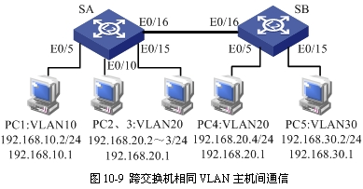
跨交换机相同VLAN主机间的通信配置
网络拓扑结构以及IP地址分配

Slide 58
 | 计算机 | 路由器 | 交换机 | 集线器
计算机 | 交叉线 | 交叉线 | 直通线 | 直通线
路由器 | 交叉线 | 交叉线 | 直通线 | 直通线
交换机 | 直通线 | 直通线 | 交叉线 | 交叉线
集线器 | 直通线 | 直通线 | 交叉线 | 交叉线

Slide 59

计算机网络组建课程设计作业上交要求
上传教师机 | 写在实验报告上
 | 1. Windows Server 2003安装与配置
 | 2. Web和FTP服务器的配置
1. VLAN配置— 1台交换机上VLAN划分 | 3. 交换机的基本配置
2. 路由器基本配置 | 4. VLAN配置—两台交换机上不同VLAN的划分
3. 静态路由的配置--方法1双号，方法2单号 | 5.静态路由的配置--方法1单号，方法2双号
4.单臂路由的配置--双号 利用三层交换机实现不同VLAN之间的通信-单号 | 6.单臂路由的配置--单号 利用三层交换机实现不同VLAN之间的通信-双号

Slide 60
了解几个术语：enable secret、enable password、line vty 0 4
1、配置特权密码
enable secret 是加密的
enable password没加密
要注意的是 secret 不能和password密码一样 否则就失去了加密的意义，还有就是2种密码都配置了的话 ，要登入时系统默认 secret密码生效；
配了enable secret就看不到enable password了，一般建议直接配enable secret。
2、远程登录用户设置
line vty 0 4
VTY是路由器的远程登陆的虚拟端口，0 4表示可以同时打开5个会话；
switch(config)#enable secret……设置进入特权模式进的密码
Switch(config)#line vty 0 4
Switch(config-line)#password 5ijsj
Switch(config)#login
代表终端0到4，最多是0到15一共16个终端，是用来设置同时允许多少人TELNET,所以一般设成0 4 ，共五个终端就够用了。

Slide 61
？？
enable secret是加密的，enable password是明文密码。主要区别就是你用show running-config查看配置信息的时候，如果用的是password命令，那么就可以看到你的密码;如果用的是secret命令，那么只能看到加密的字符串。
enable secret是在登录时输入，而enable password 是在进入特权模式时输入。

Slide 62
三层交换机的配置 –实现不同VLAN的通信
实现不同VLAN之间主机通信的方法
第一种方法：利用三层交换机
  利用Vlan ip地址作为网关实现 P₅₆ 实验8
  设置三层交换机端口的三层工作模式实现，关闭二层交换机的端口功能，并设置端口IP 地址 P₅₄
  二层、三层交换机的联合配置 P₅₈₋₅₉
第二种方法：利用路由器
  配置独臂路由 参见P₁₁₇ 实验16

